Slide 1
04장 분류하는 뉴런을 만듭니다
― 이진 분류

Slide 2
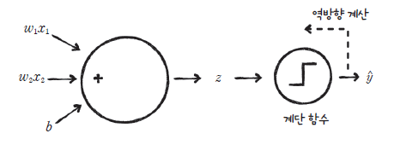
04-1 초기 인공지능 알고리즘과 로지스틱 회귀를 알아봅니다
1957년 코넬 항공 연구소(Cornell Aeronautical Lab)의 프랑크 로젠블라트(Frank Rosenblatt)는
이진 분류 문제에서 최적의 가중치를 학습하는 퍼셉트론(Perceptron) 알고리즘을 발표

Slide 3
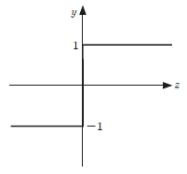

04-1 초기 인공지능 알고리즘과 로지스틱 회귀를 알아봅니다
계단 함수는 z가 0보다 크거나 같으면 1로, 0보다 작으면 -1로 분류

Slide 4
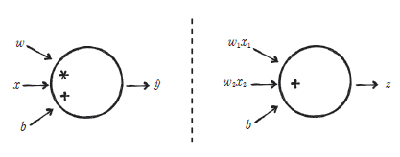

04-1 초기 인공지능 알고리즘과 로지스틱 회귀를 알아봅니다
여러 개의 특성을 사용하기 위해 수식의 표현 범위를 넓힙니다.

Slide 5
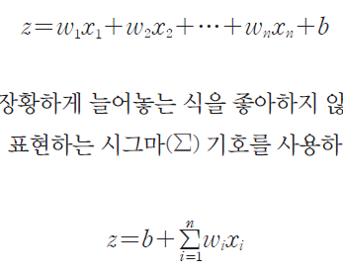
04-1 초기 인공지능 알고리즘과 로지스틱 회귀를 알아봅니다
특성이 n개인 선형 함수는 다음과 같이 표기합니다.

Slide 6
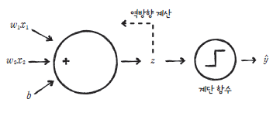
04-1 초기 인공지능 알고리즘과 로지스틱 회귀를 알아봅니다
퍼셉트론이 등장한 이후 1960년에 스탠포드 대학의 버나드 위드로우(Bernard Widrow)와 테
드 호프(Tedd Hoff)가 퍼셉트론을 개선한 적응형 선형 뉴런(Adaptive Linear Neuron)을 발표

Slide 7
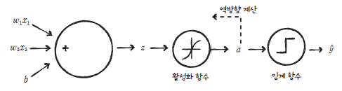
04-1 초기 인공지능 알고리즘과 로지스틱 회귀를 알아봅니다
로지스틱 회귀는 퍼셉트론과 아달린보다 발전한 형태를 취하고 있음.

Slide 8


04-1 초기 인공지능 알고리즘과 로지스틱 회귀를 알아봅니다
활성화 함수는 비선형 함수를 사용해야 함
만약 활성화 함수가 선형 함수라면 활성화 함수의 존재가 무의미
선혐 함수 a와 동일한 구조의 식이 나오므로 활성화 함수의 의미 없어짐!

Slide 9
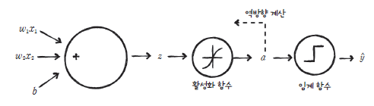
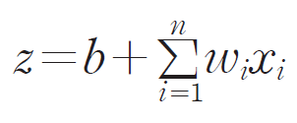
04-2 시그모이드 함수로 확률을 만듭니다
시그모이드 함수는 z를 0~1 사이의 확률값으로 변환

Slide 10


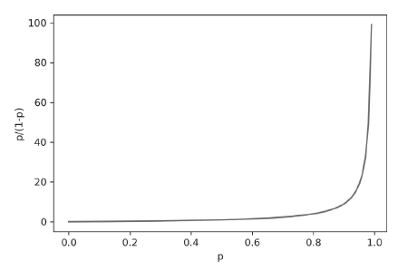
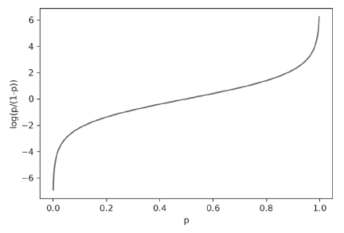
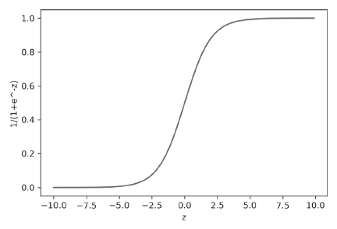
04-2 시그모이드 함수로 확률을 만듭니다
시그모이드 함수를 만드는 과정
오즈 비 > 로짓 함수 > 시그모이드 함수
오즈 비
로지스틱 함수
시그모이드 함수

Slide 11
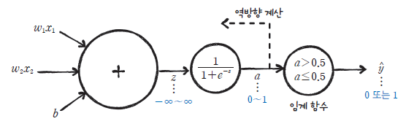
04-2 시그모이드 함수로 확률을 만듭니다
로지스틱 회귀 중간 정리
무한대의 범위를 가지는 Z 값을 시그모이드 함수로 조절
임계 함수로 이진(0, 1) 분류

Slide 12
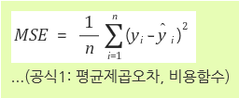
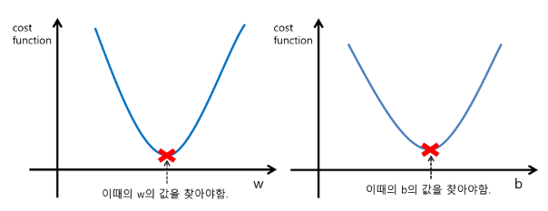
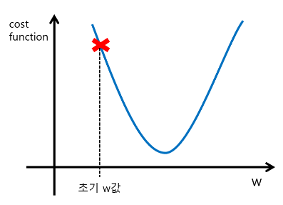
04-3 경사 하강법
[1] 평균제곱오차 = 비용함수 (Cost Function)
[2] 비용함수값이 최소가 되는 w와 b를 찾아야 함
[3] 가중치 w 업데이트 방법
최적의 w값을 찾아가기 위해서 비용함수를 w에 대해서 편미분한 것에 학습률(learning rate)로 불리는 파라미터 알파를 곱한 것을 초기 설정된 w 값에서 빼준다.

Slide 13
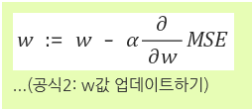
04-3 경사 하강법
[3] 가중치 w 업데이트 공식
[4] 가중치 w 업데이트 고찰
1. 비용함수를 w에 대해서 편미분하면 w위치에서 접선의 기울기와 같다.
2. 현재 w가 최저점 좌측에 위치한 경우
: 접선의 기울기가 음수 → Wnew=Wold-기울기 → 결국 Wnew > Wold
→ w 우측이동
3. 현재 w가 최저점 우측에 위치한 경우
: 접선의 기울기가 양수 → Wnew=Wold-기울기 → 결국 Wnew < Wold
→ w 좌측이동
4. 기울기의 부호에 신경쓰지 말고, "Wnew=Wold-기울기" 공식을 적용
5. 바로 이런 점 때문에 비용함수의 미분값(=접선의 기울기)를 가지고 w값을 업데이트함.

Slide 14
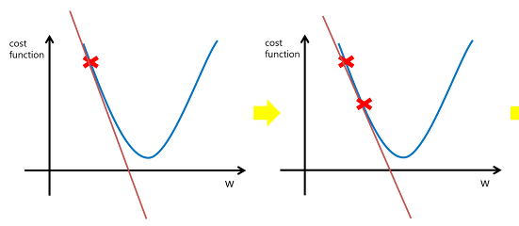
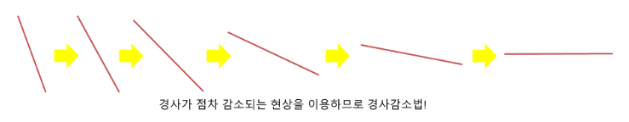
04-3 경사 하강법
바로 이렇게 점차 접선의 기울기가 감소하는 것이 경사하강법임
접선의 기울기가 0이 될 때가 최적의 w값이 됨

Slide 15

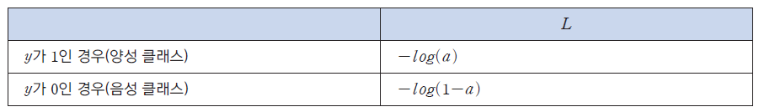
04-3 로지스틱 손실 함수를 경사 하강법에 적용합니다
크로스 엔트로피(cross entropy) 손실 함수의 이진 버전이 로지스틱 손실 함수(로지스틱 함수와 다름)
y에 따라서
a의 값이 우리가 원하는 목표치가 된다

Slide 16
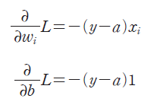
04-3 로지스틱 손실 함수를 경사 하강법에 적용합니다
로지스틱 손실 함수 미분

Slide 17
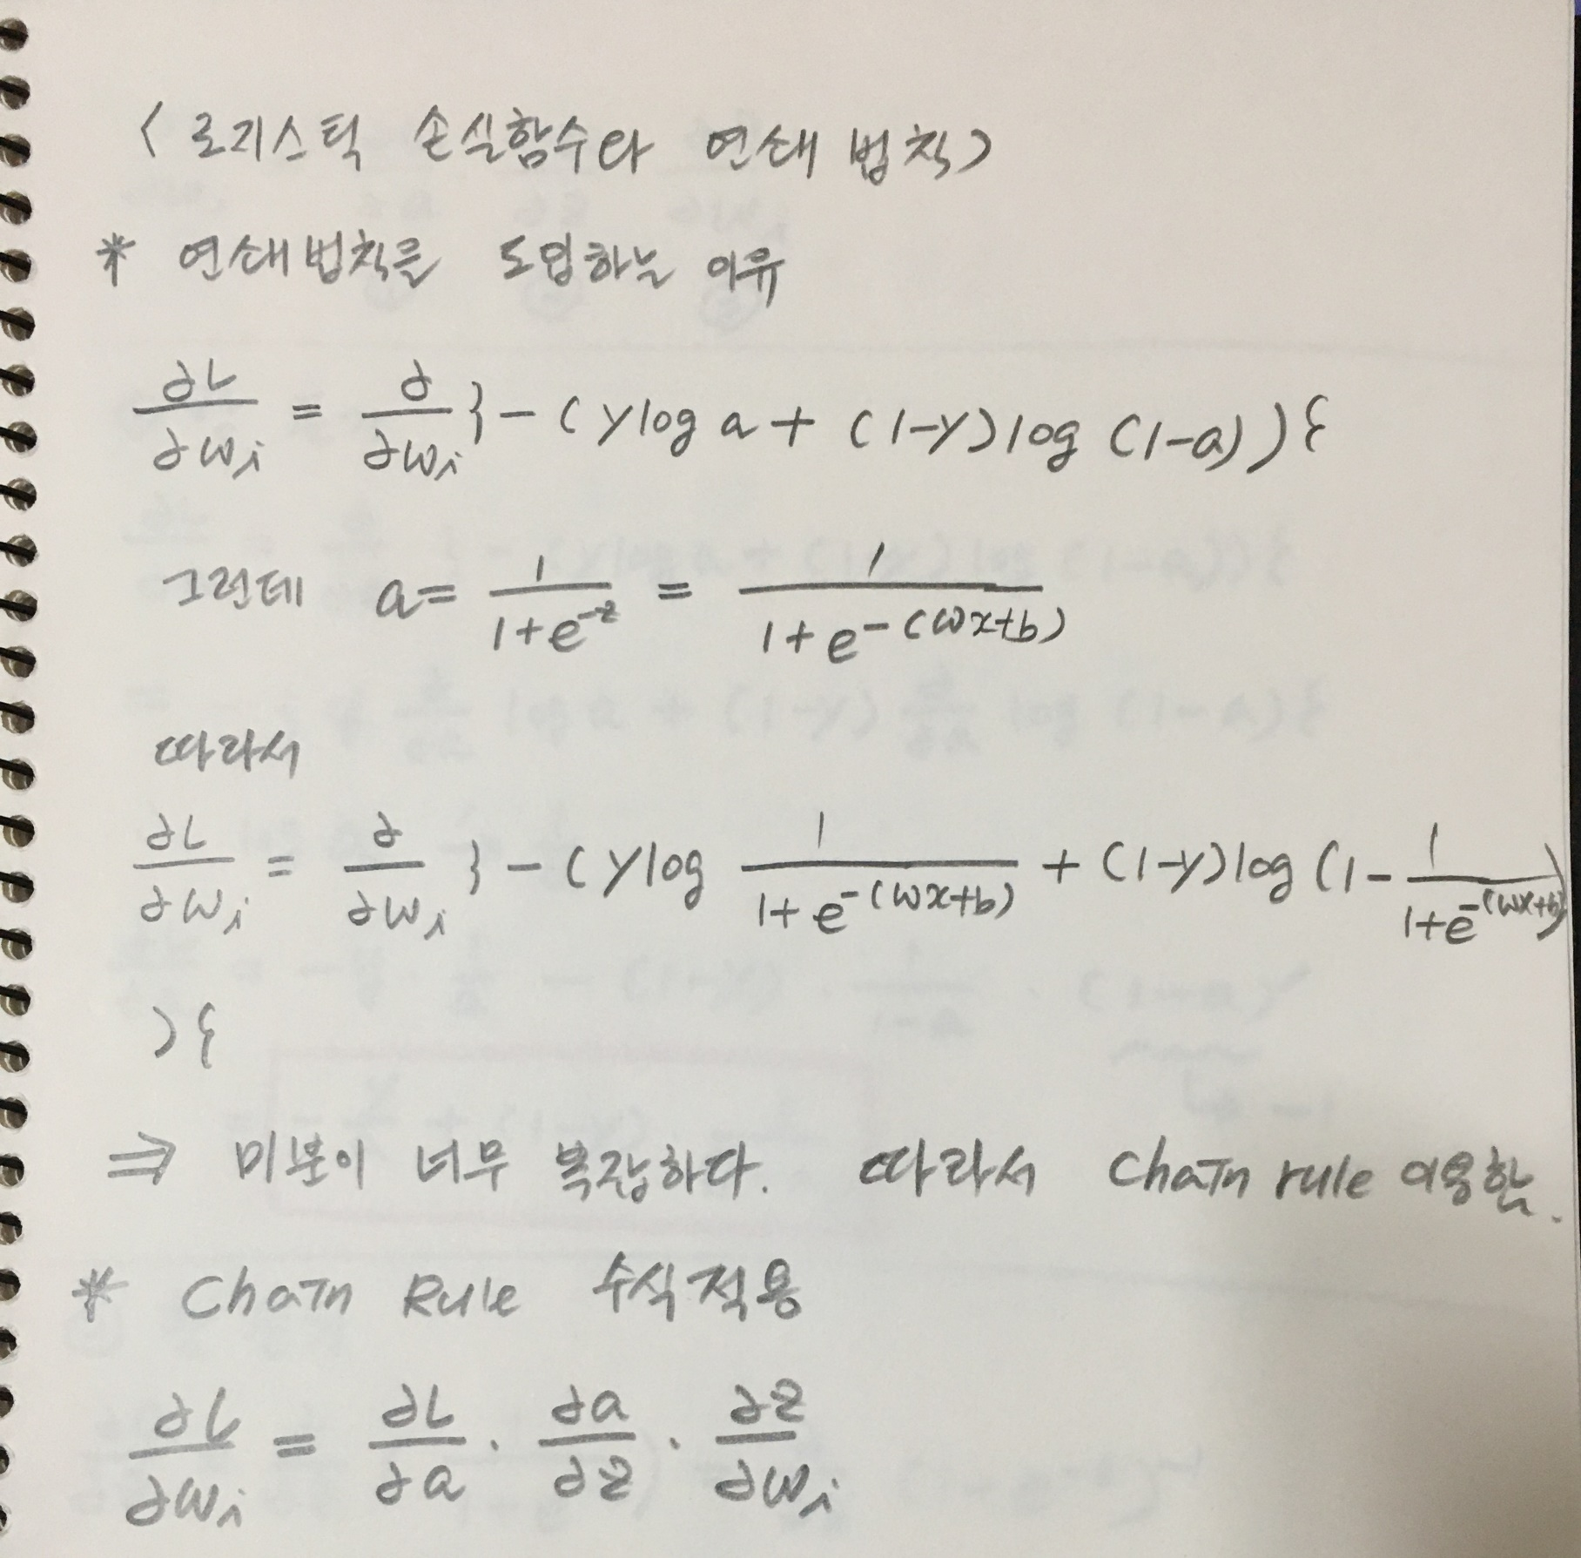
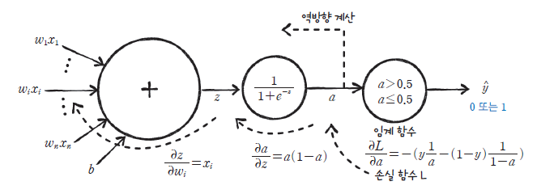
04-3 로지스틱 손실 함수를 경사 하강법에 적용합니다
로지스틱 손실 함수의 미분 과정 정리하고 역전파 이해하기

Slide 18
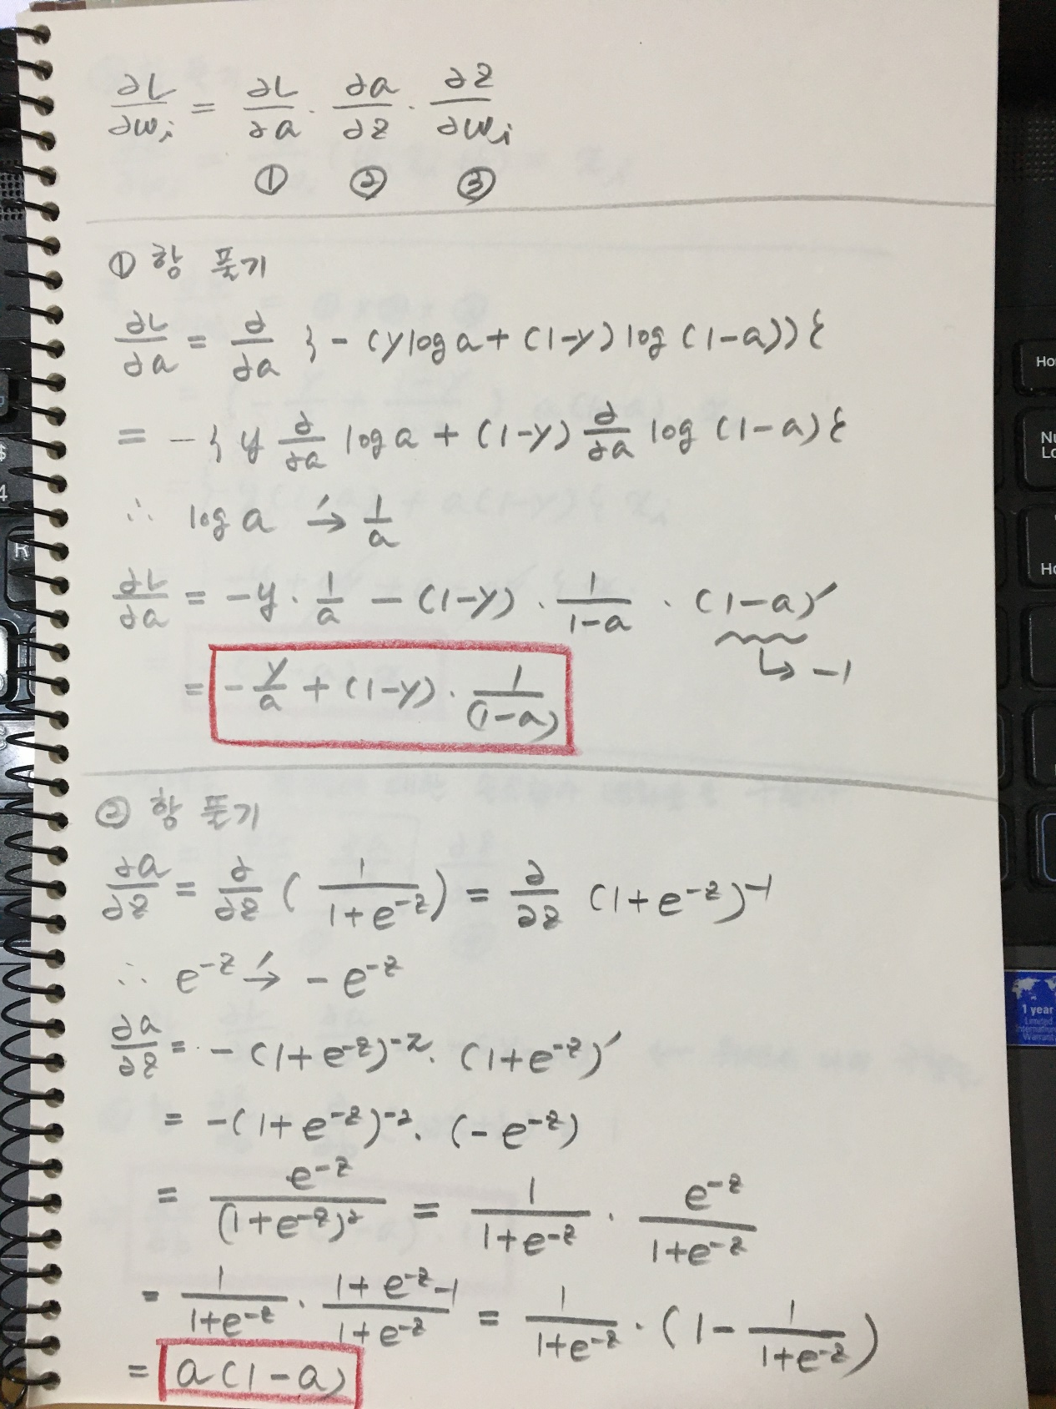
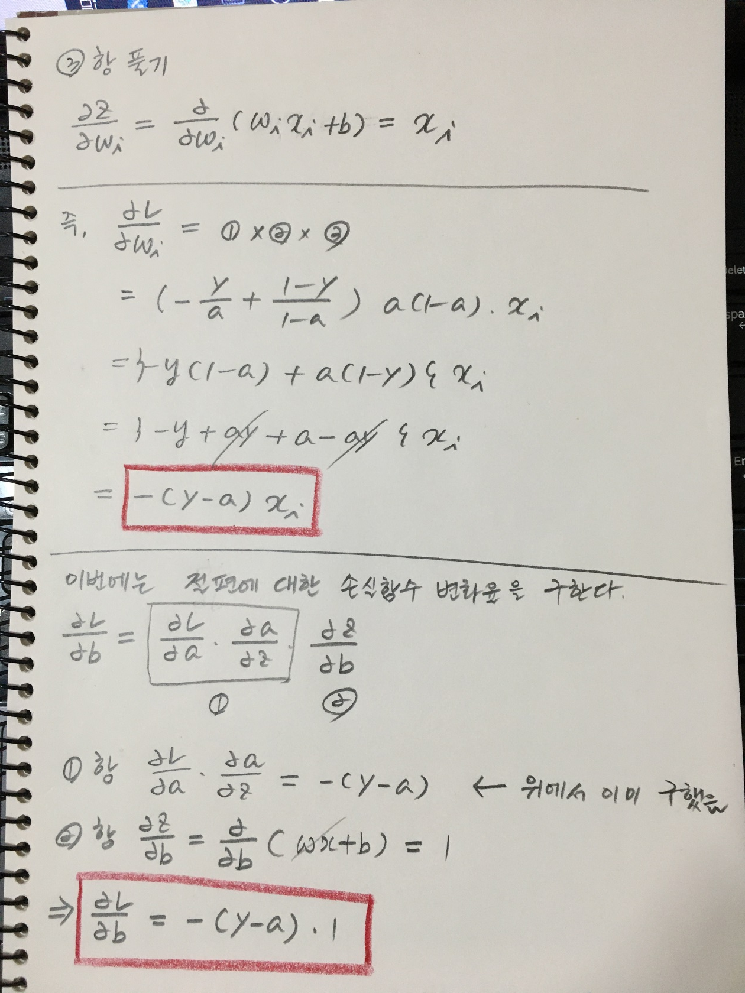
04-3 로지스틱 손실 함수를 경사 하강법에 적용합니다
로지스틱 손실 함수 미분하기

Slide 19


04-3 로지스틱 손실 함수를 경사 하강법에 적용합니다
로지스틱 손실 함수로 가중치와 절편 업데이트

Slide 20
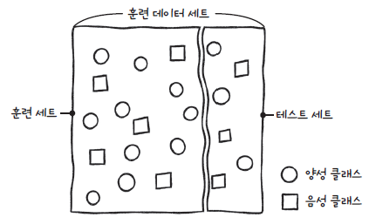
04-5 로지스틱 회귀를 위한 뉴런을 만듭니다
모델을 학습시킨 세트로 또 성능을 평가하면 좋은 성능이 나오므로, 그렇게 하면 안됨.
따라서 훈련, 테스트 용도의 세트를 구분해야 함

Slide 21
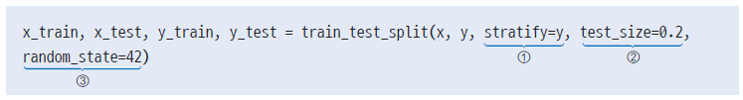
04-5 로지스틱 회귀를 위한 뉴런을 만듭니다
사이킷런에 준비되어 있는 도구를 사용하면 세트를 편리하게 나눌 수 있음
① 훈련 데이터를 나눌 때 클래스 비율을 동일하게 나눔
② 데이터 세트를 75:25 비율로 나눔
③ 무작위로 데이터 세트를 섞은 다음 나눔

Slide 22


04-5 로지스틱 회귀를 위한 뉴런을 만듭니다
모델 훈련 후 테스트 세트로 모델 정확도 평가하기

Slide 23
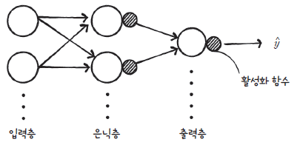
04-6 로지스틱 회귀 뉴런으로 단일층 신경망을 만듭니다
일반적으로 신경망은 다음과 같이 표현
가장 왼쪽 입력층(input layer), 가장 오른쪽 출력층(output layer), 가운데 층들 은닉층(hidden layer)이라 부름

Slide 24
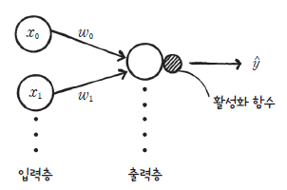
04-6 로지스틱 회귀 뉴런으로 단일층 신경망을 만듭니다
단일층 신경망의 구조

Slide 25
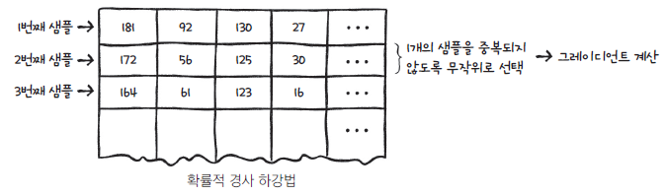
04-6 로지스틱 회귀 뉴런으로 단일층 신경망을 만듭니다
확률적 경사 하강법(stochastic gradient descent)
지금까지 사용한 경사 하강법
샘플 데이터 1개에 대한 그레이디언트 계산

Slide 26
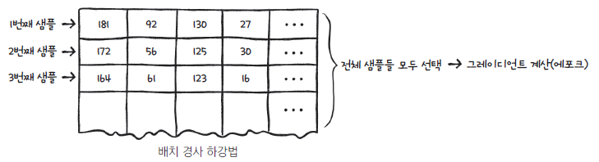
04-6 로지스틱 회귀 뉴런으로 단일층 신경망을 만듭니다
배치 경사 하강법(batch gradient descent)
전체 훈련 세트를 사용하여 한 번에 그레이디언트 계산

Slide 27
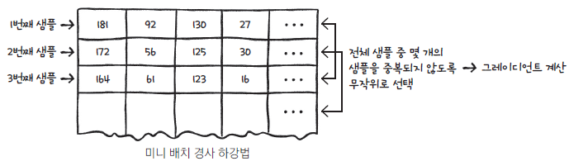
04-6 로지스틱 회귀 뉴런으로 단일층 신경망을 만듭니다
미니 배치 경사 하강법(mini-batch gradient descent)
배치 크기를 적절히 조절하여 처리

Slide 28
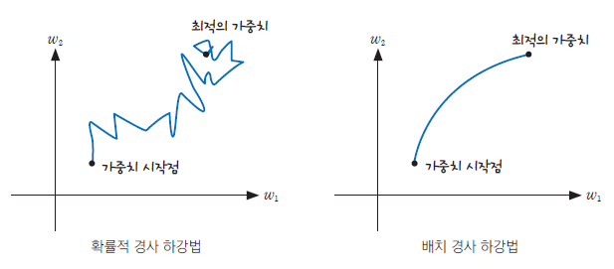
04-6 로지스틱 회귀 뉴런으로 단일층 신경망을 만듭니다
확률적 경사 하강법 vs (미니) 배치 경사 하강법
확률적 경사 하강법 == 계산 비용 low, 가중치가 최적값에 수렴하는 과정 unstable
(미니) 배치 경사 하강법 == 계산 비용 high, 가중치가 최적값에 수렴하는 과정 stable

Slide 29
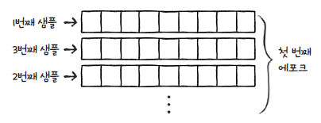
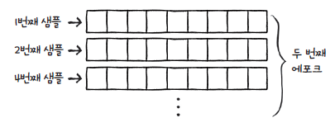
04-6 로지스틱 회귀 뉴런으로 단일층 신경망을 만듭니다
경사 하강법은 에포크마다 샘플 순서를 섞어야 함
가중치 최적값의 탐색 과정이 다양해져 가중치 최적값을 제대로 찾을 수 있기 때문

Slide 30
04-7 사이킷런으로 로지스틱 회귀를 수행합니다
SGDClassifier 클래스를 통해 로지스틱 회귀 문제를 간단히 해결할 수 있음
loss 매개변수에 손실 함수로 log를 지정

Slide 31
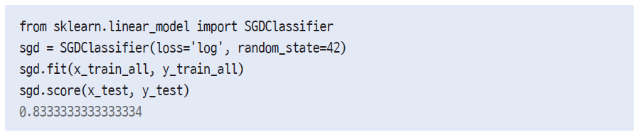
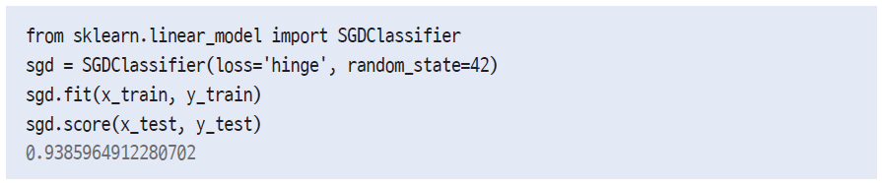
05-1 검증 세트를 나누고 전처리 과정을 배웁니다
튜닝은 모델에 영향을 주는 요소들을 조정하는 것을 의미함
SGDClassifier 클래스의 매개변수를 조정함(이때 조정하는 매개변수들을 하이퍼파라미터라고 부름)

Slide 32
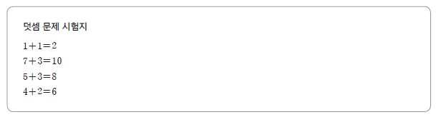
05-1 검증 세트를 나누고 전처리 과정을 배웁니다
주의! 테스트 세트로 모델을 튜닝하면 실전 성능이 떨어짐
모델이 문제를 외워 버리면(테스트 세트의 정보가 모델에 새면) 한 문제지에 대해서만 뛰어난 성능을 보이고 실전 문제지에서는 좋은 성능을 보이지 못한다.

Slide 33
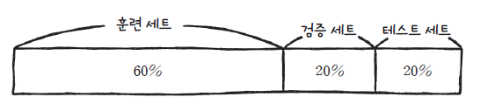
05-1 검증 세트를 나누고 전처리 과정을 배웁니다
테스트 세트가 아니라 검증 세트로 모델을 튜닝해야 함
훈련 세트 : 검증 세트 : 테스트 세트 비율은 6 : 2 : 2가 일반적

Slide 34
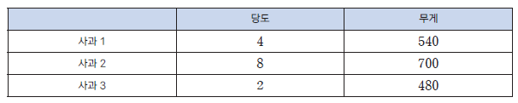
05-1 검증 세트를 나누고 전처리 과정을 배웁니다
데이터 전처리도 무척 중요한 작업!
스케일이 다른 경우도 주의해야 함

Slide 35
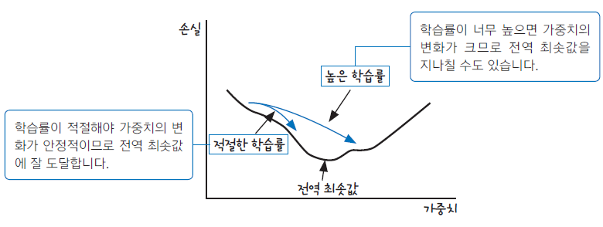
05-1 검증 세트를 나누고 전처리 과정을 배웁니다
가중치를 적절한 속도로 찾을 수 있도록 학습률을 도입
학습률도 하이퍼파라미터의 한 종류

Slide 36
05-1 검증 세트를 나누고 전처리 과정을 배웁니다
스케일이 서로 다른 요소로 모델을 훈련시키면 가중치를 찾는 경로가 크게 흔들림

Slide 37
05-1 검증 세트를 나누고 전처리 과정을 배웁니다
스케일을 조정하여 모델을 훈련시키면 가중치를 찾는 경로가 매끄러워짐

Slide 38
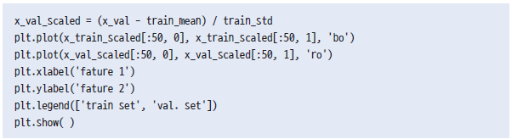
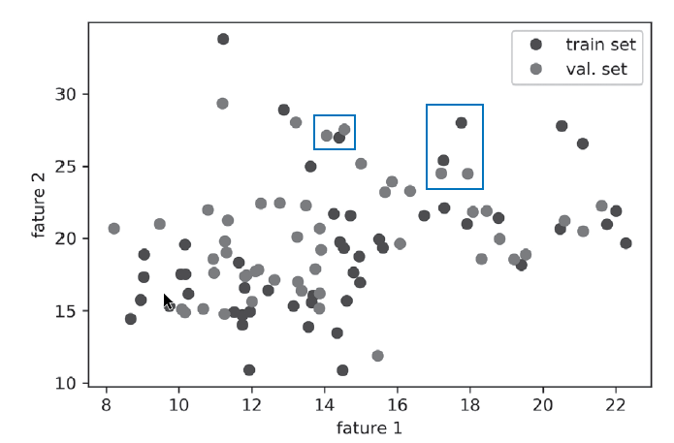
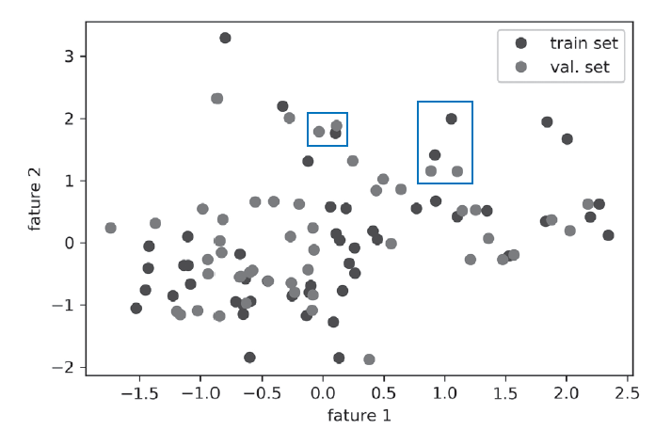
05-1 검증 세트를 나누고 전처리 과정을 배웁니다
훈련 세트와 검증 세트를 동일한 비율로 스케일 조정해야 함(같은 비율로 전처리해야 함)

Slide 39
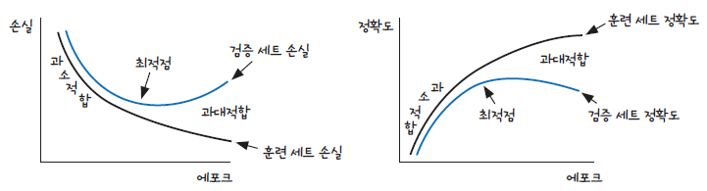
05-2 과대적합과 과소적합을 알아봅니다
에포크 ― 손실 함수 학습 곡선
(A), (B) 모두 훈련세트 과적합

Slide 40
05-2 과대적합과 과소적합을 알아봅니다
과소적합된 모델은 ‘편향되었다’라고 말하고 과대적합된 모델은 ‘분산이 크다’라고 하며,
둘 사이의 관계를 편향 ― 분산 트레이드오프(bias-variance tradeoff)라 한다.
즉, 적절한 모델을 위해 편향 ― 분산 트레이드오프를 적절하게 선택해야 한다

Slide 41
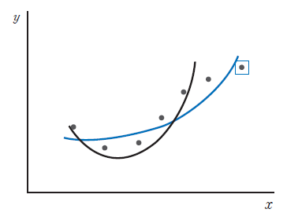
05-3 규제 방법을 배우고 단일층 신경망에 적용합니다
모델의 일반화 성능이란 ‘임의의 데이터를 더 잘 표현하는 모델의 성능’을 의미함
아래의 그래프에서 파란 그래프가 일반적으로 새로운 데이터를 더 잘 표현할 가능성이 높음(일반화 성능이 더 높음)

Slide 42
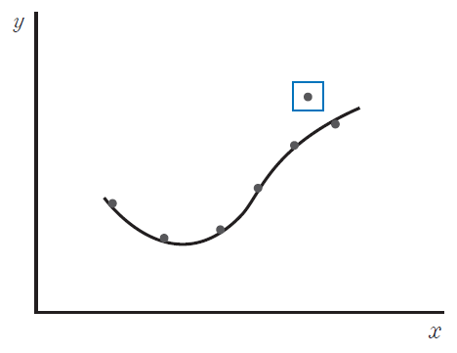
05-3 규제 방법을 배우고 단일층 신경망에 적용합니다
그렇다고 데이터를 딱 맞게 표현하는 모델이 좋은 것은 아니다
즉, 모델이 특정 데이터 세트에 집착하면 일반화 성능이 떨어진다

Slide 43
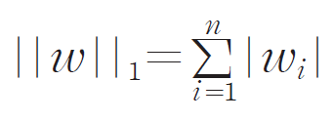

05-3 규제 방법을 배우고 단일층 신경망에 적용합니다
L1 규제
손실 함수에 L1 노름(norm)을 추가
L1 노름
손실 함수에 L1 노름 추가
하이퍼파라미터(규제의 양을 조절)

Slide 44

05-3 규제 방법을 배우고 단일층 신경망에 적용합니다
L1 규제를 적용한 손실 함수의 미분
미분 결과에서 볼 수 있듯 L1 규제는 alpha에 크게 의존하게 됨(w는 부호만)

Slide 45


05-3 규제 방법을 배우고 단일층 신경망에 적용합니다
L2 규제
손실 함수에 L2 노름(norm)의 제곱을 더함
L2 노름
손실 함수에 L2 노름 제곱을 더함
미분 결과를 보기 좋게 하기 위한 상수
하이퍼파라미터(규제의 양을 조절)

Slide 46

05-3 규제 방법을 배우고 단일층 신경망에 적용합니다
L2 규제를 적용한 손실 함수의 미분
L1 규제에 비해 w의 영향도 많이 받게 됨

Slide 47
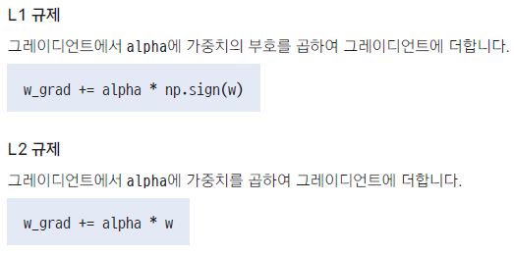
05-3 규제 방법을 배우고 단일층 신경망에 적용합니다
L1 규제와 L2 규제 적용 코드 정리

